Slide 1

Лекция 4
Национальная система пространственных данных
МИНИСТЕРСТВО ОБРАЗОВАНИЯ И НАУКИ РОССИЙСКОЙ ФЕДЕРАЦИИ
федеральное государственное автономное образовательное учреждение
высшего образования
«НАЦИОНАЛЬНЫЙ ИССЛЕДОВАТЕЛЬСКИЙ
ТОМСКИЙ ПОЛИТЕХНИЧЕСКИЙ УНИВЕРСИТЕТ»
ИНЖЕНЕРНАЯ ШКОЛА ПРИРОДНЫХ РЕСУРСОВ
Отделение геологии
Доцент Отделения геологии
Кончакова Наталья Викторовна
2024

Slide 2
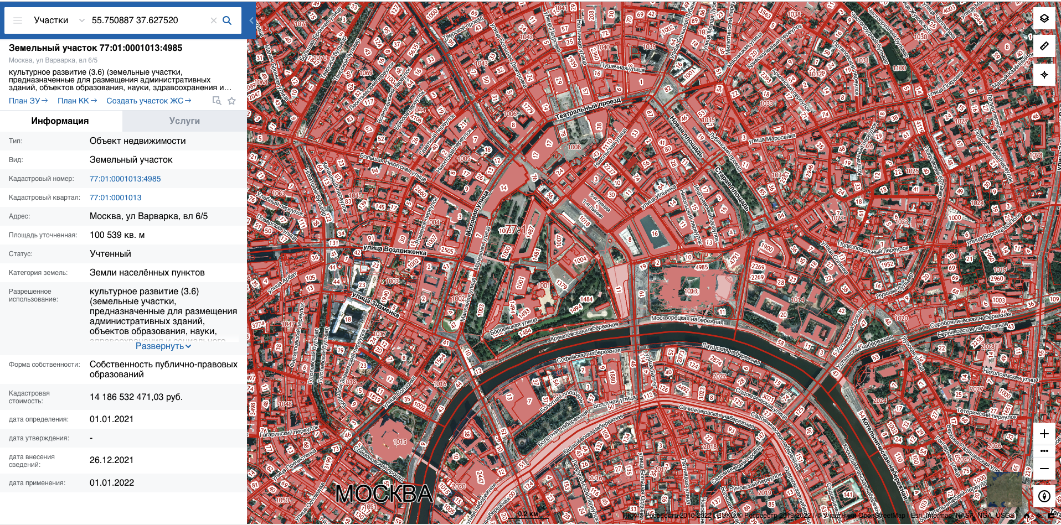
Публичная карта Росреестра
Ссылка: https://pkk.rosreestr.ru/
Notes:
Основной инструмент в Росреестре, на текущий момент, для работы с пространственными данными является «Публичная кадастровая карта».
Данной картой может пользоваться абсолютно любой житель РФ, так же часто это карту применяют Органы власти в своей работе и Юр лица для получения различной информации по земельным ресурсам и объектам недвижимости.
На ней можно выполнить например такие действия:
Вы можете найти свой участок по кадастровому номеру, или адресу. Получить базовую информацию по стоимости, разрешенному использованию, площади и иное, а также Подгрузить дополнительную пространственную информацию или изменить картографическую основу.
В целом публичная кадастровая карта это качественная система/сервис. Но в ней есть существенный минус - она сделан на импортном ПО.
Соответственно появилась задача сделать ее на OpenSource решениях и получить отечественный продукт, дополнить функционал, так же упросить жителям решения жизненных ситуаций.

Slide 3
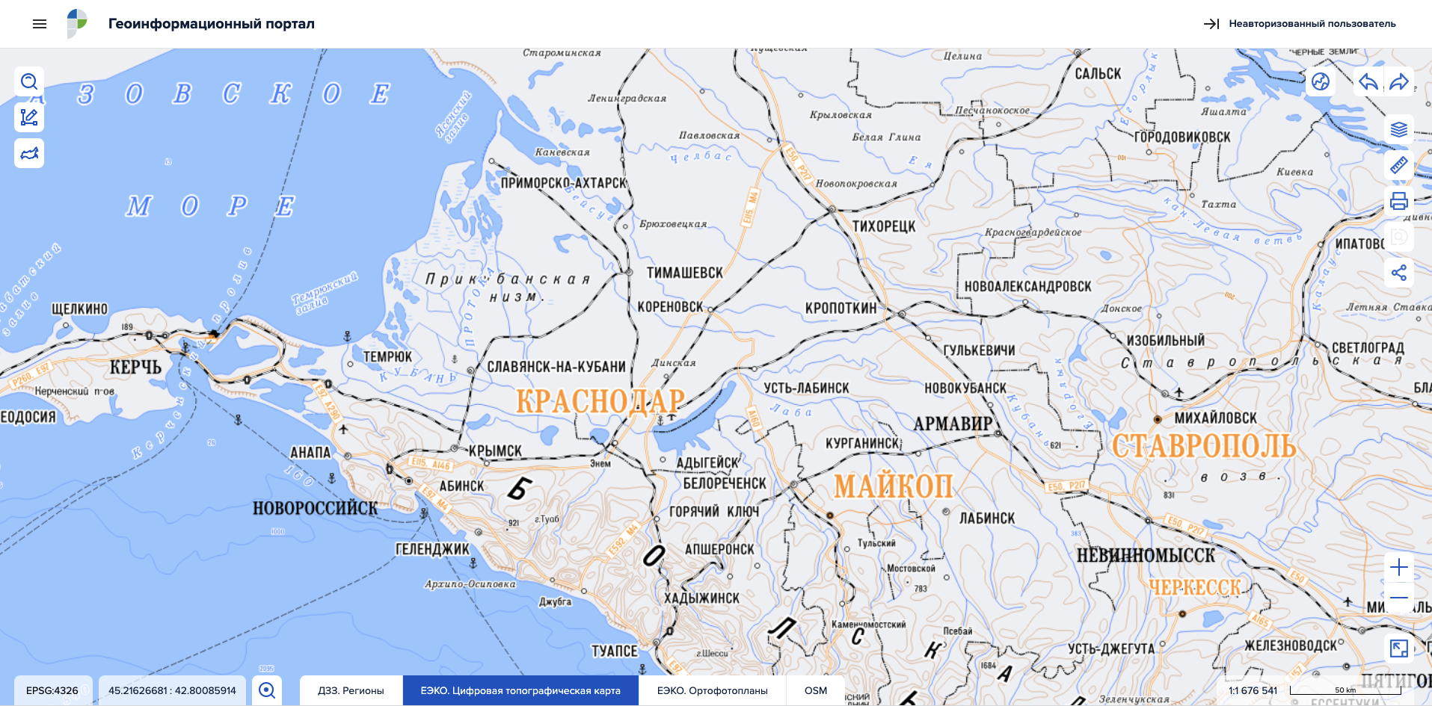
Единый информационный ресурс (ЕИР)
Ссылка: https://eir.rosreestr.gov.ru/
Notes:
В 2021 году был запущен опытный проект ЕИР, на основании которого было принято решение о создании НСПД, который должна в будущем заменить публичную кадастровую карту.
ЕИР был внедрен в 11 муниципалитетах 4 субъектов РФ:
Краснодарский край
Иркутск
Татарстан
Пермский край
За создание проект отвечала компания «Парма technology».
Плюсы и минусы проекта ЕИР:
Плюсы:
1) Команда Пармы в короткий срок сделали опытный рабочий образец с определенным функционалом, который защитили на уровне правительства и Росреестра.
Минус (не совсем чтобы минус):
1) Но так как это был эксперимент, у них не было изначально задачи масштабировать на всю территорию страны. Была задача опытно проверить в целом необходимость такой системы и какие плюсы она может дать.

Slide 4
Национальная система пространственных данных (НСПД)
В рамках реализации госпрограммы "Национальная система пространственных данных" к 2030 году планируется создать единую цифровую платформу пространственных данных и единую электронную картографическую основу, которые будут включать в себя сведения об объектах недвижимости, зарегистрированных правах на недвижимое имущество и государственной кадастровой оценке.
Их внедрение и функционирование позволит повысить качество государственных услуг в части осуществления государственного кадастрового учета недвижимого имущества или государственной регистрации прав на него, в том числе за счет доступности их предоставления в электронном виде. Постановление от 1 декабря 2021 г. № 2148 об утверждении соответствующей государственной программы и входящих в ее состав мероприятий подписал Председатель Правительства РФ Михаил Мишустин.

Slide 5
Необходимость принятия документа объясняется следующими факторами:
завершением реализации федеральной целевой программы "Развитие единой государственной системы регистрации прав и кадастрового учета недвижимости на 2012 – 2020 годы";
истечением срока действия Основ государственной политики использования земельного фонда РФ на 2012 – 2020 годы;
сохранением проблемы интенсивности наполнения ЕГРН сведениями о пространственных данных;
отсутствием сведений о правообладателях 48,3 млн объектов недвижимости;
наличием в ЕГРН реестровых ошибок, которые могут повлечь за собой риски снижения темпов территориального развития.
Государственная программа направлена на достижение национальных целей развития страны "Цифровая трансформация" и "Комфортная и безопасная среда для жизни", определенных Указом Президента РФ от 21 июля 2020 г. № 474 "О национальных целях развития Российской Федерации на период до 2030 года".

Slide 6
Термины и определения
Пространственные объекты: Природные объекты, искусственные и иные объекты (в том числе здания, сооружения), местоположение которых может быть определено, а также естественные небесные тела.
Пространственные данные: Данные о пространственных объектах, включающие сведения об их форме, местоположении и свойствах, в том числе представленные с использованием координат.
Классификатор пространственных данных: Документ, представляющий систематизированный свод наименований и кодовых обозначений пространственных данных, их признаков и значений признаков, классифицированных и кодированных в соответствии с принятой системой классификации и кодирования.

Slide 7
Термины и определения
Классификация: Разделение множества объектов на подмножества по их сходству и различию в соответствии с принятыми методами классификации.
Кодирование: Присвоение кода классификационной группировке или объекту классификации.
Система кодирования: Совокупность методов и правил кодирования классификационных группировок и объектов классификации заданного множества.
Код: Знак или совокупность знаков, принятых для обозначения классификационной группировки (или) объекта классификации.

Slide 8
Назначение и ведение систем классификации и кодирования пространственных данных
Система классификации и кодирования пространственных данных служит для документированного представления свода наименований и кодов классификационных группировок типов пространственных данных, пространственных объектов и их характеристик, способствующего их дальнейшему описанию на формализованном языке. Основной задачей при этом является однозначная идентификация каждого объекта классификации и его характеристик, обеспечивающая поиск необходимой информации по всей совокупности объектов классификации. Общие принципы систем классификации применительно к пространственным объектам

Slide 9
Принципы формирования систем классификации пространственных данных
Система классификации пространственных данных должна быть:
- независимой от масштаба, подразумевая, что классы всех уровней системы должны быть применимы в любом масштабе или уровне детализации;
- независимой от источника, подразумевая, что она не зависит от средств, используемых для сбора информации

Slide 10
Основные формы системы классификации пространственных данных
а) в иерархических классификационных системах правила классификации определяют таким образом, чтобы все классы на определенном уровне иерархии были взаимоисключающими. Критерии, использованные для определения классификационных группировок на одном уровне иерархической классификации, не должны повторяться на другом уровне (например, критерии, использованные на более низком уровне, не должны дублироваться на более высоком уровне иерархии);
Примечание - Большинство классификационных систем построено по иерархическому принципу. На более высоких уровнях классификационной системы используют немного критериев, в то время как на более низких уровнях количество критериев растет.
б) в неиерархических классификационных системах правила классификации определяют таким образом, чтобы все классы были взаимоисключающими.
Примечание - Неиерархическую классификационную систему применяют только к информации одного уровня, например одного масштаба или типа информации.

Slide 11
Правила используемые при разработке систем классификации пространственных данных
тип пространственных данных должен быть идентифицирован только с помощью одного имени типа, уникального в рамках системы классификации;
свойства типа пространственных данных должны быть классифицированы в виде профиля метаданных для каждого типа,
все атрибуты метаданных должны быть идентифицированы именем типа, уникальным в пределах системы классификации;
- система классификации должна содержать определения всех типов пространственных данных и атрибутов метаданных (и домена их допустимых значений, при необходимости).

Slide 12
Система классификаций и кодирования пространственных данных, используемых в НСПД
Следующая совокупность кодов обеспечивает кросс-доменную классификацию и определяет итоговые коды, формирующие единую систему классификации и кодирования:
- код органа власти (подведомственного учреждения);
- уникальный код раздела внутри отрасли (для ведомственных классификаторов различного назначения).
внутриотраслевой код объекта классификации в рамках раздела.
Для удобства поиска пространственных данных, создаваемых различными организациями, применяют связь каждой записи классификатора:
- с тематическими областями данных (приложение Б);
- с концептуальными моделями пространственных объектов (онтологиями) при их наличии с учетом ГОСТ Р 70846.3 Национальная система пространственных данных. Онтология.

Slide 13
Система классификации пространственных объектов
- классификация типов объектов (выделение классов, подклассов);
- классификация характеров локализации объектов;
- классификация характеристик;
- классификация значений характеристик для определенных типов характеристик.

Slide 14
Классификации характеристик пространственных данных
Характеристики пространственных объектов, определяющие их свойства, подразделяют на обязательные и необязательные.
-обязательные характеристики должны присутствовать в цифровом описании всех объектов (каждого объекта) данной классификационной группировки.
- необязательные характеристики могут присутствовать в цифровом описании только отдельных объектов одной и той же классификационной группировки.
В семантическое описание пространственного объекта могут быть включены характеристики, определяющие его пространственно-логические связи с другими пространственными объектами.
Характеристики пространственных объектов по своему содержанию подразделяют на количественные и качественные:
количественные характеристики выражают числами;
- качественные характеристики числового значения не имеют.
С учетом того, что характеристики пространственных объектов могут иметь множество значений, система классификации должна включать:
единицы измерения и диапазон их допустимых значений — для каждой количественной характеристики;
все множество допустимых значений (списки кодов) — для каждой качественной характеристики с ограниченным множеством допустимых значений.
Для качественных характеристик с неограниченным множеством допустимых значений используется ее символьное описание.

Slide 15
Требования к классификаторам пространственных объектов
Классификатор пространственных объектов должен включать:
классифицированные в соответствии с принятой системой классификации наименования пространственных объектов и их кодовые обозначения, присвоенные объектам в соответствии с принятой системой кодирования;
перечень названий характеристик и их кодовых обозначений;
перечень смысловых значений качественных характеристик: перечень названий смысловых значений и их кодовых обозначений, а также коды характеристик для каждого значения этой характеристики.
В классификаторе для каждого типа объекта устанавливают перечень его допустимых характеристик с указанием признака обязательности для случаев, соответствующих принятой системе классификации.
В классификаторе характеристик для каждой из них устанавливают признак типа этой характеристики, кроме того:
для количественной характеристики указывают единицу измерения и допустимый диапазон значений;
для качественной характеристики, принимающей ограниченное число значений, указывают допустимые коды значений из классификатора смысловых значений качественных характеристик.

Slide 16
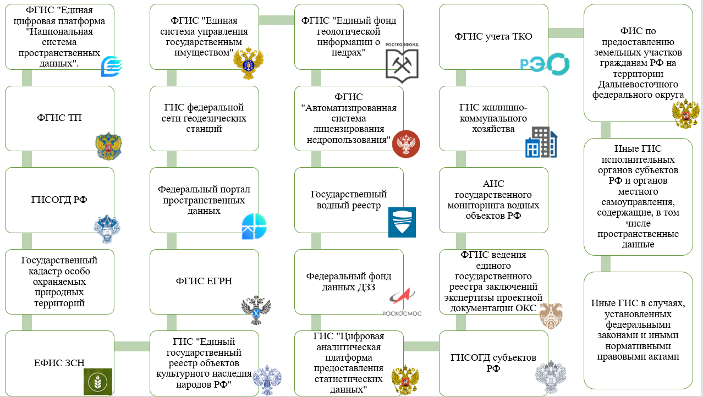
Перечень информационных ресурсов, объединенных в НСПД

Slide 17
Цель НСПД
ОСНОВНОЙ РЕЗУЛЬТАТ: Создание единой точки доступа ко всей пространственной информации
ПОЛЬЗОВАТЕЛЬ
Запрос информации о пространственном объекте
ФГИС ЕЦП НСПД
Иные данные
Данные о почвах
Данные о правах
Данные о красных линиях
ЕФИС
ЗСН
ФГИС ЕГРН
ГИСОГД
Данные об объектах
культуры на участке
Данные о водных объектах на участке
Данные о недрах
АИС
ЕГРОКН
ГВР
ФГИС
ЕФГИ
Notes:
Основная задача это создание единой точки доступа ко всей пространственной информации в РФ.
На текущий момент в нашей стране есть десятки систем, которые содержат в себе определенную часть данных касаемой земельного участка или другого пространственного объекта.
Если раньше для получения полной информации по земельному участку или объекту недвижимости нужно было сделать интеграцию с каждой из них.
Система НСПД будет агрегатором всех этих данных и пользователю будет проще получить всю информацию.

Slide 18
Основные задачи НСПД
1. ГЕОИНФОРМАЦИОННЫЙ РЕСУРС — наборы специализированных слоёв с пространственными данными (включая картоснову), создаваемыми органами власти из различных сфер для собственных нужд и/или для предоставления отраслевой информации гражданам и бизнесу.
2. ЦИФРОВЫЕ СЕРВИСЫ — готовые решения по жизненным ситуациям в сфере земли, недвижимости и строительства, оптимизирующие и объединяющие бизнес-процессы государственных и муниципальных услуг.
Notes:
В итоге после объединения в себе различных данных система НСПД будет решать следующие задачи.
Будет создан геоинформационный ресурс
Геоинформационный ресурс — наборы специализированных слоёв с пространственными данными (включая картоснову), создаваемыми органами власти из различных сфер для собственных нужд и/или для предоставления отраслевой информации гражданам и бизнесу.
Так же на основе поступивших данных система НСПД сможет обеспечить создание неограниченного набора цифровых сервисов.
Цифровые сервисы — готовые решения по жизненным ситуациям в сфере земли, недвижимости и строительства, оптимизирующие и объединяющие бизнес-процессы государственных и муниципальных услуг.
Через несколько слайдов мы поговорим о паре из них.

Slide 19
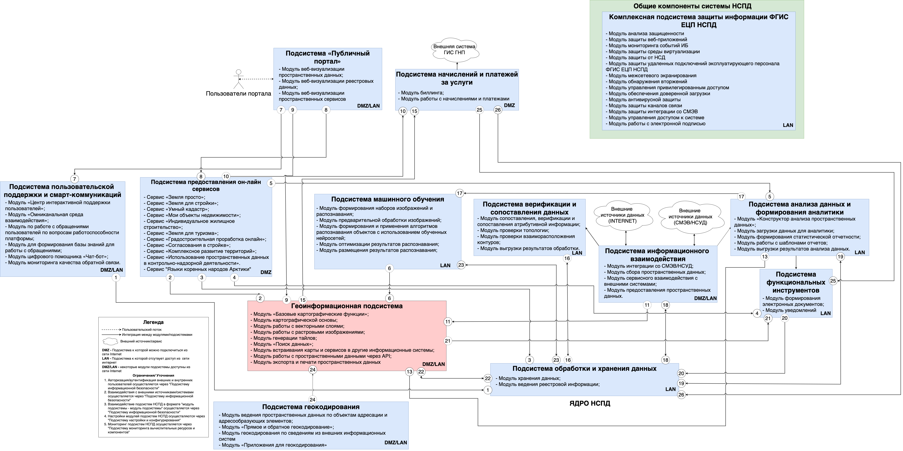
Схема подсистем НСПД
Notes:
На основе ТЗ можно выделить 13 подсистем с различными функциональными задачами.
На данной схеме можно увидеть верхнеуровнево функции и задачи, которые должна решать НСПД.
Так же можно увидеть взаимодействие основных компонентов НСПД между собой.
На основе данной схеме была сформирована концептуальная схема НСПД.

Slide 20
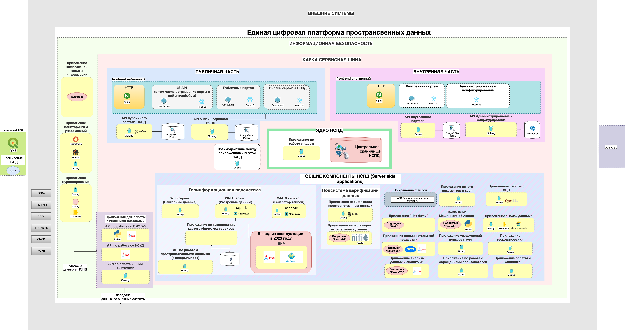
Концептуальная схема НСПД
Notes:
Как уже сказал ранее. На основе ТЗ и схемы подсистем НСПД была определена данная архитектурная схема, которую Вы видите на экране.
Можно выделить следующие основные элементы архитектурной схемы НСПД:
Внутренняя часть НСПД.
Внутренняя часть предназначена для работы различных органов власти РФ.
Она состоит из внутреннего портала, который включается себя как пространственную информацию с их атрибутами, а так же функционал позволяющий органам власти решать свои задачи в различных сферах земли, недвижимости и строительства.
Публичная часть НСПД.
Публичная часть предназначена для жителей РФ и основной ее функционал это геоинформационная система, о которой мы говорили ранее и сервисы для решения жизненных ситуаций.
Центром системы является ЯДРО НСПД (Базы данных и приложение которое обслуживает взаимодействие с ядром). Ядро НСПД является источником данных для публичного и внутреннего портала НСПД.
Так же на данной схеме можно увидеть, что некоторые приложения в рамках НСПД делают подрядчики. Например: Приложение для Машинного обучения или приложение верификации атрибутивных данных поступающих в НСПД

Slide 21
Пользовательские сценарии НСПД
Notes:
Основные сценарии работы в НСПД для публичного пользователя

Slide 22
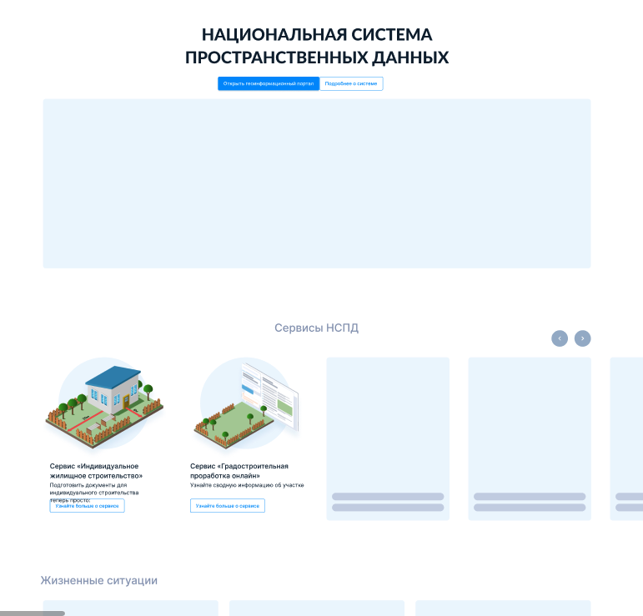
Главная страница
Notes:
Пользователь попадая на главную страницу будет иметь возможность попасть либо в геоинформационный портал или выбрать один из интересующий онлайн сервисов НСПД

Slide 23
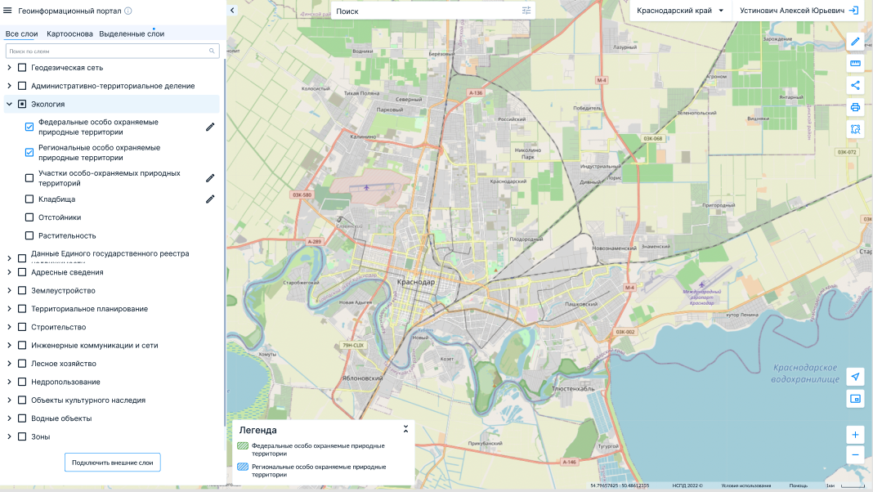
Геопортал НСПД
Notes:
Как и говорили ранее геоинформационный портал будет представлять собой набор специализированных слоёв с пространственными данными (включая картоснову). Пользователь будет иметь возможность выбирать нужный ему набор данных, печатать, рисовать новые объекты на карте и производить иные действия.

Slide 24
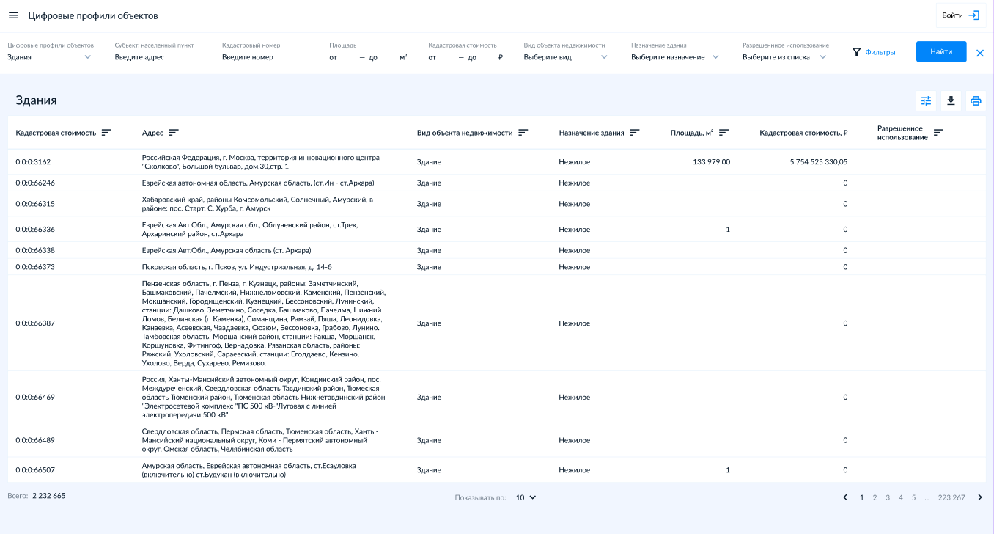
Цифровые профили объектов
Notes:
Так же у пользователя будет возможность просмотреть атрибуты пространственных данных в формате реестров. Где будет так же возможность сделать по фильтрам определенные выборки и распечатать результаты, а так же по итогам выборки показать их на карте.

Slide 25
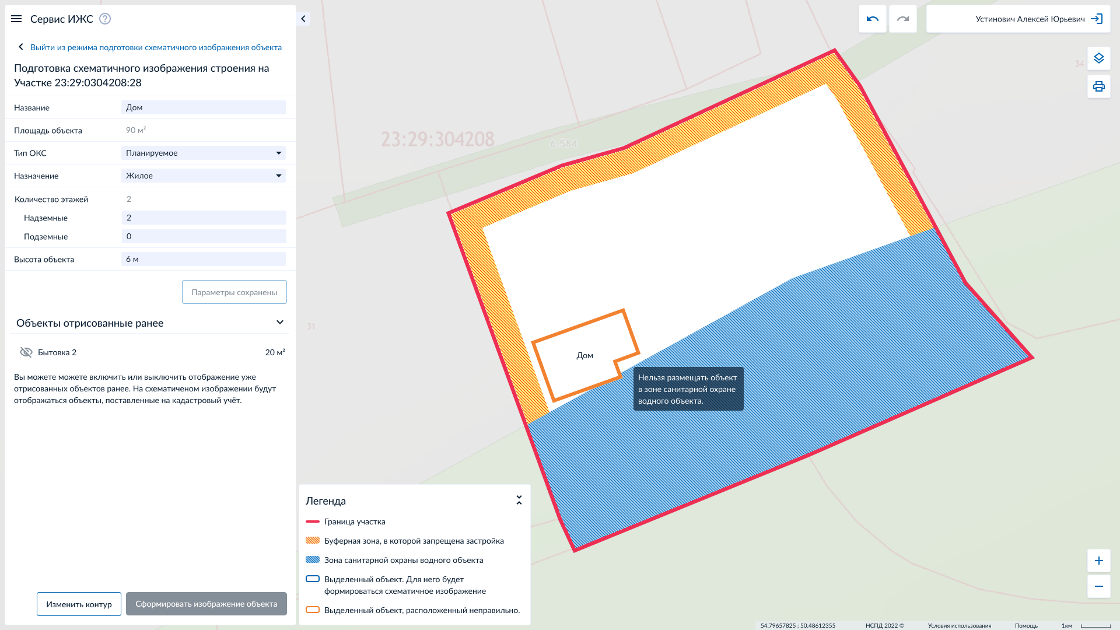
Онлайн сервис «ИЖС»
НАЗНАЧЕНИЕ:
Для органов власти: бэкенд бизнес-процессов оказания услуг
в сфере ИЖС (2 услуги)
Для граждан и бизнеса: набор инструментов для анализа возможности строительства и получения муниципальных услуг в сфере индивидуального жилищного строительства
ЭФФЕКТ:
Оптимизация процесса анализа наиболее эффективного использования земельных участков (best-use)
Упрощение подачи заявлений по услугам ИЖС
Мониторинг предоставления услуг
Увеличение положительных результатов оказания услуг
Notes:
Теперь поговорим о паре онлайн сервисов: ИЖС и Градостроительная проработка.
Как и говорил ранее онлайн сервисы предназначены решить жизненные ситуации.
Если простыми словами сервис ИЖС предназначен помочь человеку построить дом на своем участке. Он сможет отрисовать свой дом, и выбрать место, где он может его построить, на своем земельном участке.
При определении местоположения сервис будет автоматически учитывать все ограничения земельного участка и выдавать информацию, что например в данном месте его местоположение невозможно по причине того что дом будет попадать в водоохранную зону реки.
На основе такой схемы пользователю будет получить разрешение на строительство своего дома.
Например сейчас люди подают данную схему, нарисовав ее от руки, без учета ограничений земельного участка и в итоге получают отказ на строительство дома от органа, который выдает такие разрешения.

Slide 26
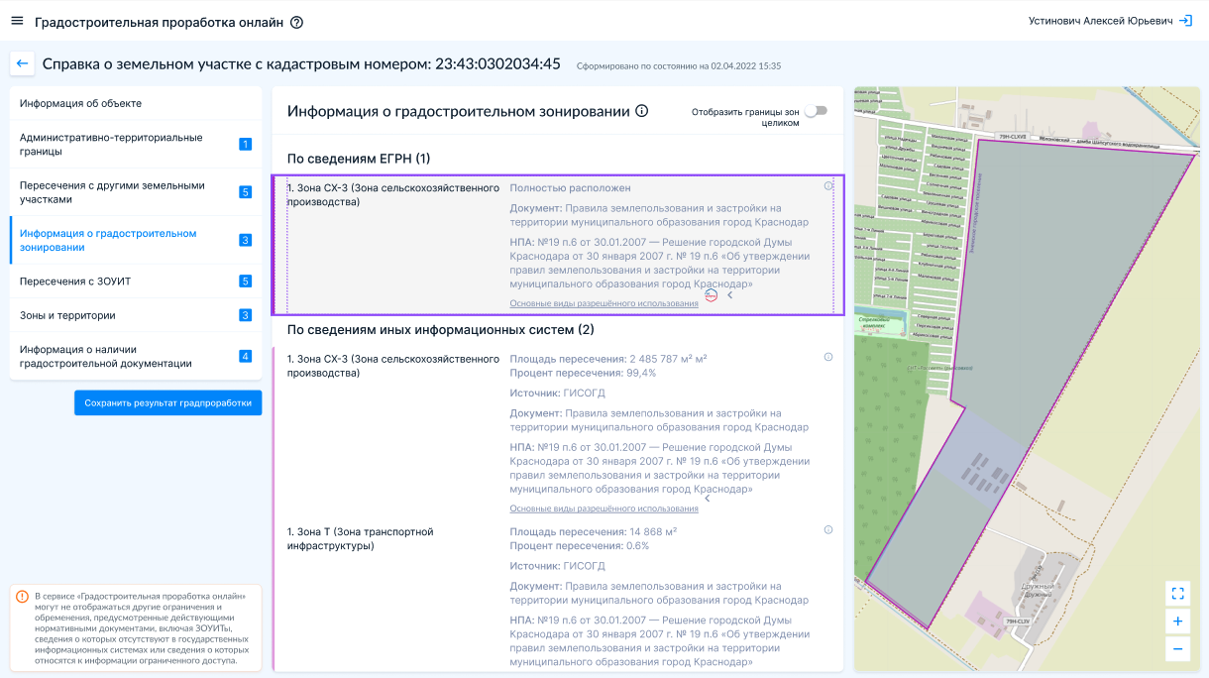
Онлайн сервис «Градостроительная проработка»
НАЗНАЧЕНИЕ (для граждан и бизнеса):
Возможность ознакомления «онлайн» с открытыми данными ЕЭКО и ЕГРН
Предоставление комплексной информации
о режимах и регламентах использования земельных участков, о зонах с особыми условиями использования территории (по данным не только ЕГРН, но и ГИСОГД
и иных ГИС)
ЭФФЕКТ:
Обеспечение доступности специализированной информации (по аналогии с ГПЗУ)
Оптимизации процедуры подбора и анализа эффективности использования земельных участков
не только из государственной и муниципальной собственности, но и земельных участков частной собственности
Notes:
Второй сервис который мы рассмотрим. Называется Градостроительная проработка.
Как раз он показывает ту единую точку входа получения всей пространственной информации по объекту.
То есть пользователь будет иметь возможность в упрощенном порядке посмотреть все ограничения и регламенты использования своего участка, а так же базовую информации по нему. Раньше ему нужно было ли подаваться на отдельную услугу либо собираться информацию отдельно из каждого источника.

Slide 27
Основные этапы развития
Мероприятие\ Результат | Сентябрь 2022- Июнь 2023 1этап |  | Июль 2023- Сентябрь 2023 2 этап | Октябрь 2023 - Июнь 2024 3 этап |  | Июль 2024- 2030 4 этап
 | 09.2022-12.2022 | 01.2023-06.2023 | 07.2023-09.2023 | 10.2023-12.2023 | 01.2024-06.2024 | 07.2024-*
 | Разработка и запуск в опытную эксплуатацию | Опытная эксплуатация. Развитие функционала и создание новых сервисов. Подготовка к подключению новых субъектов | Опытная эксплуатация. Развитие функционала и подключение новых субъектов | Опытная эксплуатация. Развитие функционала и подключение новых субъектов. Запуск в промышленную эксплуатацию | Промышленная эксплуатация. Развитие функционала и подготовка к подключению всех субъектов | Развитие функционала и подключение оставшихся субъектов
кол-во подключенных субъектов | 4 | 4 | 12 | 20 | 20 | 85
кол-во муниципальных образований | 163 | 163 | 429 | 695 | 695 | 2336
Количество ОКС | 4,6 млн | 4,6 млн | 9,35 млн | 14,1 млн | 14,1 млн | 51 млн
Количество ЗУ | 7,7 млн | 7,7 млн | 13,4 млн | 24,4 млн | 24,4 млн | 83 млн
кол-во пользователей | 0 | 7850 | 16150 | 24450 | 24450 | 73500
Сервисы и кейсы | 16 | 16 | 22 | 26 | 28 | >31
Выделяемые объемы | 5 786 CPU 12 897 Гб RAM 54 356 Гб SSD 622 TB vSAS 328 TB vSATA | 5 786 CPU 12 897 Гб RAM 54 356 Гб SSD 328 TB HDD | 14 296 CPU 30 483 Гб RAM 123 669 Гб SSD 1 289 TB vSAS 345 TB vSATA | 19 573 CPU 39 981 Гб RAM 181 003 Гб SSD 1 657 TB vSAS 420 TB vSATA | 19 573 CPU 39 981 Гб RAM 181 003 Гб SSD 420 TB HDD | 29 829 CPU 58 776 Гб RAM 296 672 Гб SSD 1 622 TB vSAS 822 TB vSATA
Notes:
На данном слайде можно увидеть основные этапы развития НСПД.
На текущий год запланирована разработки и запуск в опытную эксплуатацию. В процесс разработки входят все приложения, которые ранее были указаны на слайде «Концептуальная схема архитектуры НСПД»
И внедрение в 4 субъекта:
Краснодарский край
Иркутск
Татарстан
Пермский край
На начало следующего года запланировано подключение пользователей первых пользователей и опытная эксплуатация. После выделения новых мощностей в июне 2023, будут подключены еще 8 субъектов и к концу 2023 в системе НСПД будут работать 20 субъектов РФ. Так же параллельно с процессом подключения будет внедряться новый функционал и онлайн сервисы и кейсы. Начало промышленной эксплуатации запланировано на начало 2024 года.
Внедрение на территорию всей РФ запланировано на конец 2024 год.

Slide 28
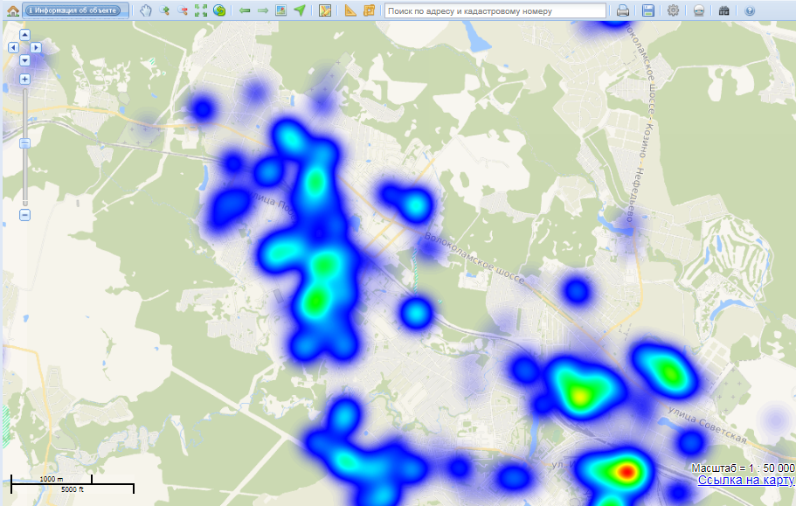
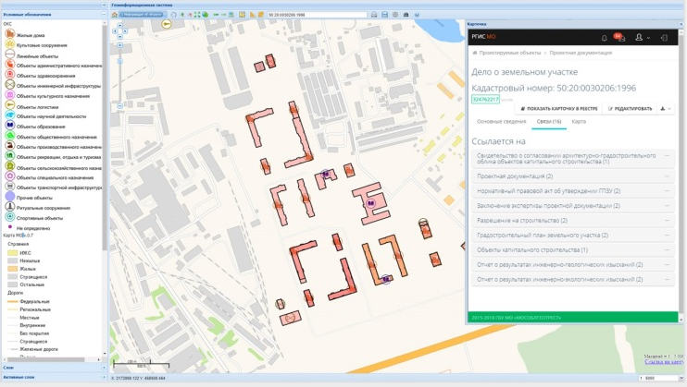
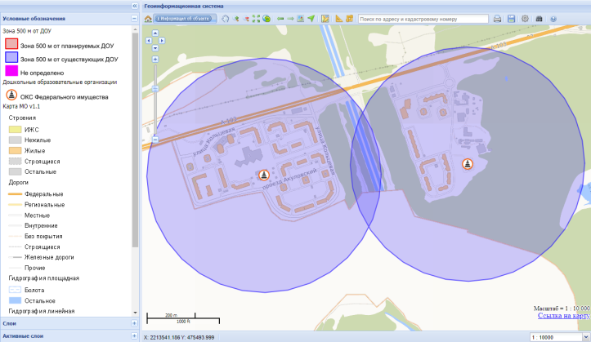
Перспективы развития
Создание цифровой экосистемы пространственных данных
Формирование центра экспертизы пространственных данных
Создание технологической платформы для отечественных программных разработок в сфере геоинформационных технологий
Расширение сферы применения геоинформационных технологий
за счёт саморазвивающегося аналитического потенциала Системы
Создание базы и инструментов для проактивного предоставления услуг
Тепловые карты криминогенной обстановки
Объединение данных по существующему и планируемому развитию
Расчет доступности объектов инфраструктуры
Notes:
Перспективы развития:
Создание цифровой экосистемы пространственных данных
Формирование центра экспертизы пространственных данных
Создание технологической платформы для отечественных программных разработок в сфере геоинформационных технологий
Расширение сферы применения геоинформационных технологий
за счёт саморазвивающегося аналитического потенциала Системы
Создание базы и инструментов для проактивного предоставления услуг

Slide 29
Нормативные документы
ГОСТ Р 52438-2005 Географические информационные системы. Термины и определения
ГОСТ Р 52571-2006 Географические информационные системы. Совместимость пространственных данных. Общие требования
ГОСТ Р 52573 Географическая информация. Метаданные
ГОСТ Р 57773-2017 (ИСО 19157:2013) Пространственные данные. Качество данных
ГОСТ Р 70172-2022 Требования к техническому контролю геодезической и картографической продукции и процессов ее создания. Основные положения
ГОСТ Р 70846.2 Национальная система пространственных данных. Термины и определения
ГОСТ Р 70846.4-2023 Национальная система пространственных данных. Система классификации и кодирования. Разработка и применение систем классификации и кодирования пространственных данных. Общие требования
ГОСТ Р 70846.5-2023 Национальная система пространственных данных. Правила локализации объектов цифровых карт
ГОСТ Р 70846.6-2023 Национальная система пространственных данных. Визуализация пространственных данных. Основные положения
ГОСТ Р 70846.7 Национальная система пространственных данных. Геосервисы. Общие положения
ГОСТ Р 70846.9 Национальная система пространственных данных. Пространственные данные градостроительной деятельности. Термины и определения
ГОСТ Р 70846.10 Национальная система пространственных данных. Пространственные данные градостроительной деятельности. Общие требования к использованию единой электронной картографической основы в градостроительной деятельности
ГОСТ Р ИСО/МЭК 9834-8 Информационная технология. Взаимосвязь открытых систем. Процедуры работы уполномоченных по регистрации ВОС. Часть 8. Создание, регистрация универсально уникальных идентификаторов (УУИд) и их использование в качестве компонентов идентификатора объекта АСН.1

